Slide 1
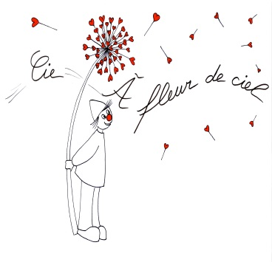

La Compagnie A Fleur de Ciel vous invite à son spectacle
et vous donne…« RENDEZ-VOUS SOUS L’ETOILE » !
Paroisse Ste Thérèse de Clarens :
Dimanche 6 décembre 2015 à 17h00
Paroisse Notre-Dame Immaculée d’Oron :
Vendredi 11 décembre 2015 à 19h30
Paroisse St Pierre à Fribourg :
Dimanche 20 décembre 2015 à 17h00
Paroisse St Jean-Baptiste à Grandson :
Samedi 9 janvier 2016 à 20h00
Dimanche 10 janvier 2016 à 17h00

Slide 2

Depuis plus de 2000 ans, nous savons tous que l’Ange est apparu aux bergers et que les mages ont suivi une étoile…
Que tous se sont mis en chemin jusqu’à Bethléem en Judée pour aller eux aussi adorer l’enfant de la crèche…
MAIS ! Saviez-vous que cette nuit-là, quelques femmes de bergers, curieuses et téméraires, se sont également mises en route ?
Tous, à leur rythme, vont cheminer en faisant surtout un chemin intérieur .
Et si aujourd’hui, à notre tour, l’Ange nous invitait à nous déplacer et à oser la route ?
Allumons nos lanternes et suivons l’Etoile…

Slide 3
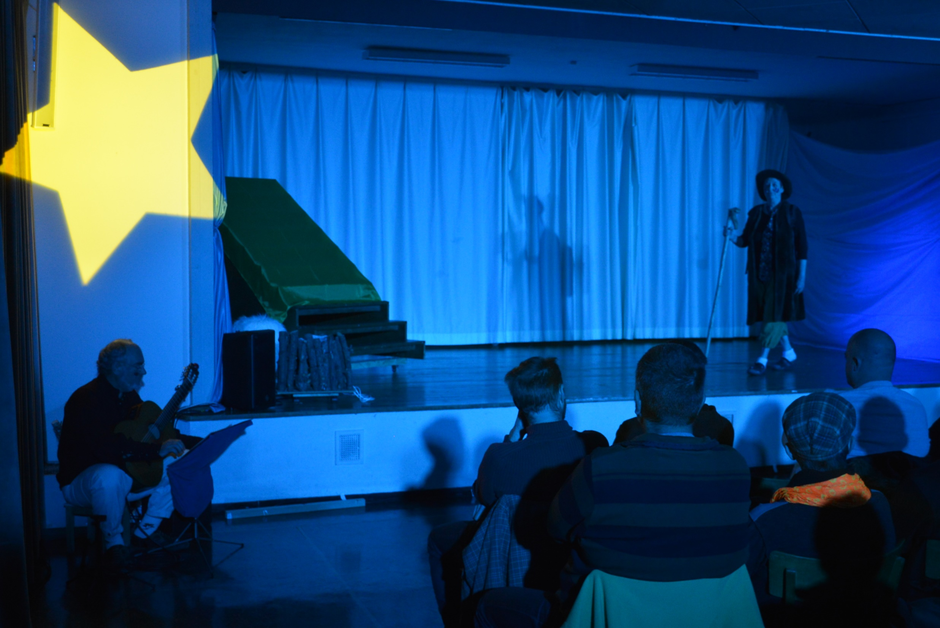
Rendez-vous sous l’étoile
Illustration sonore : https://musopen.org/music/Sousa - sound_off_so.mp3

Slide 4
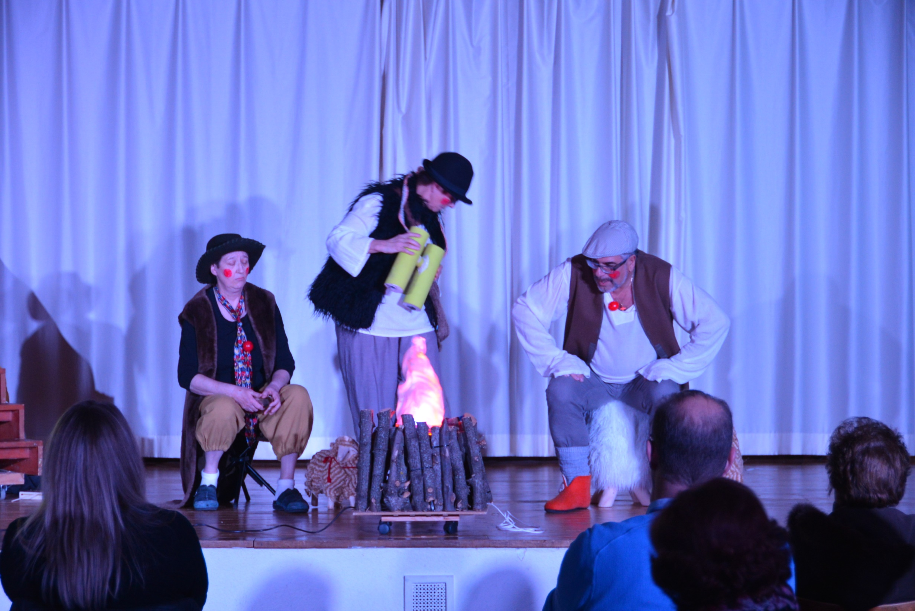

Slide 5
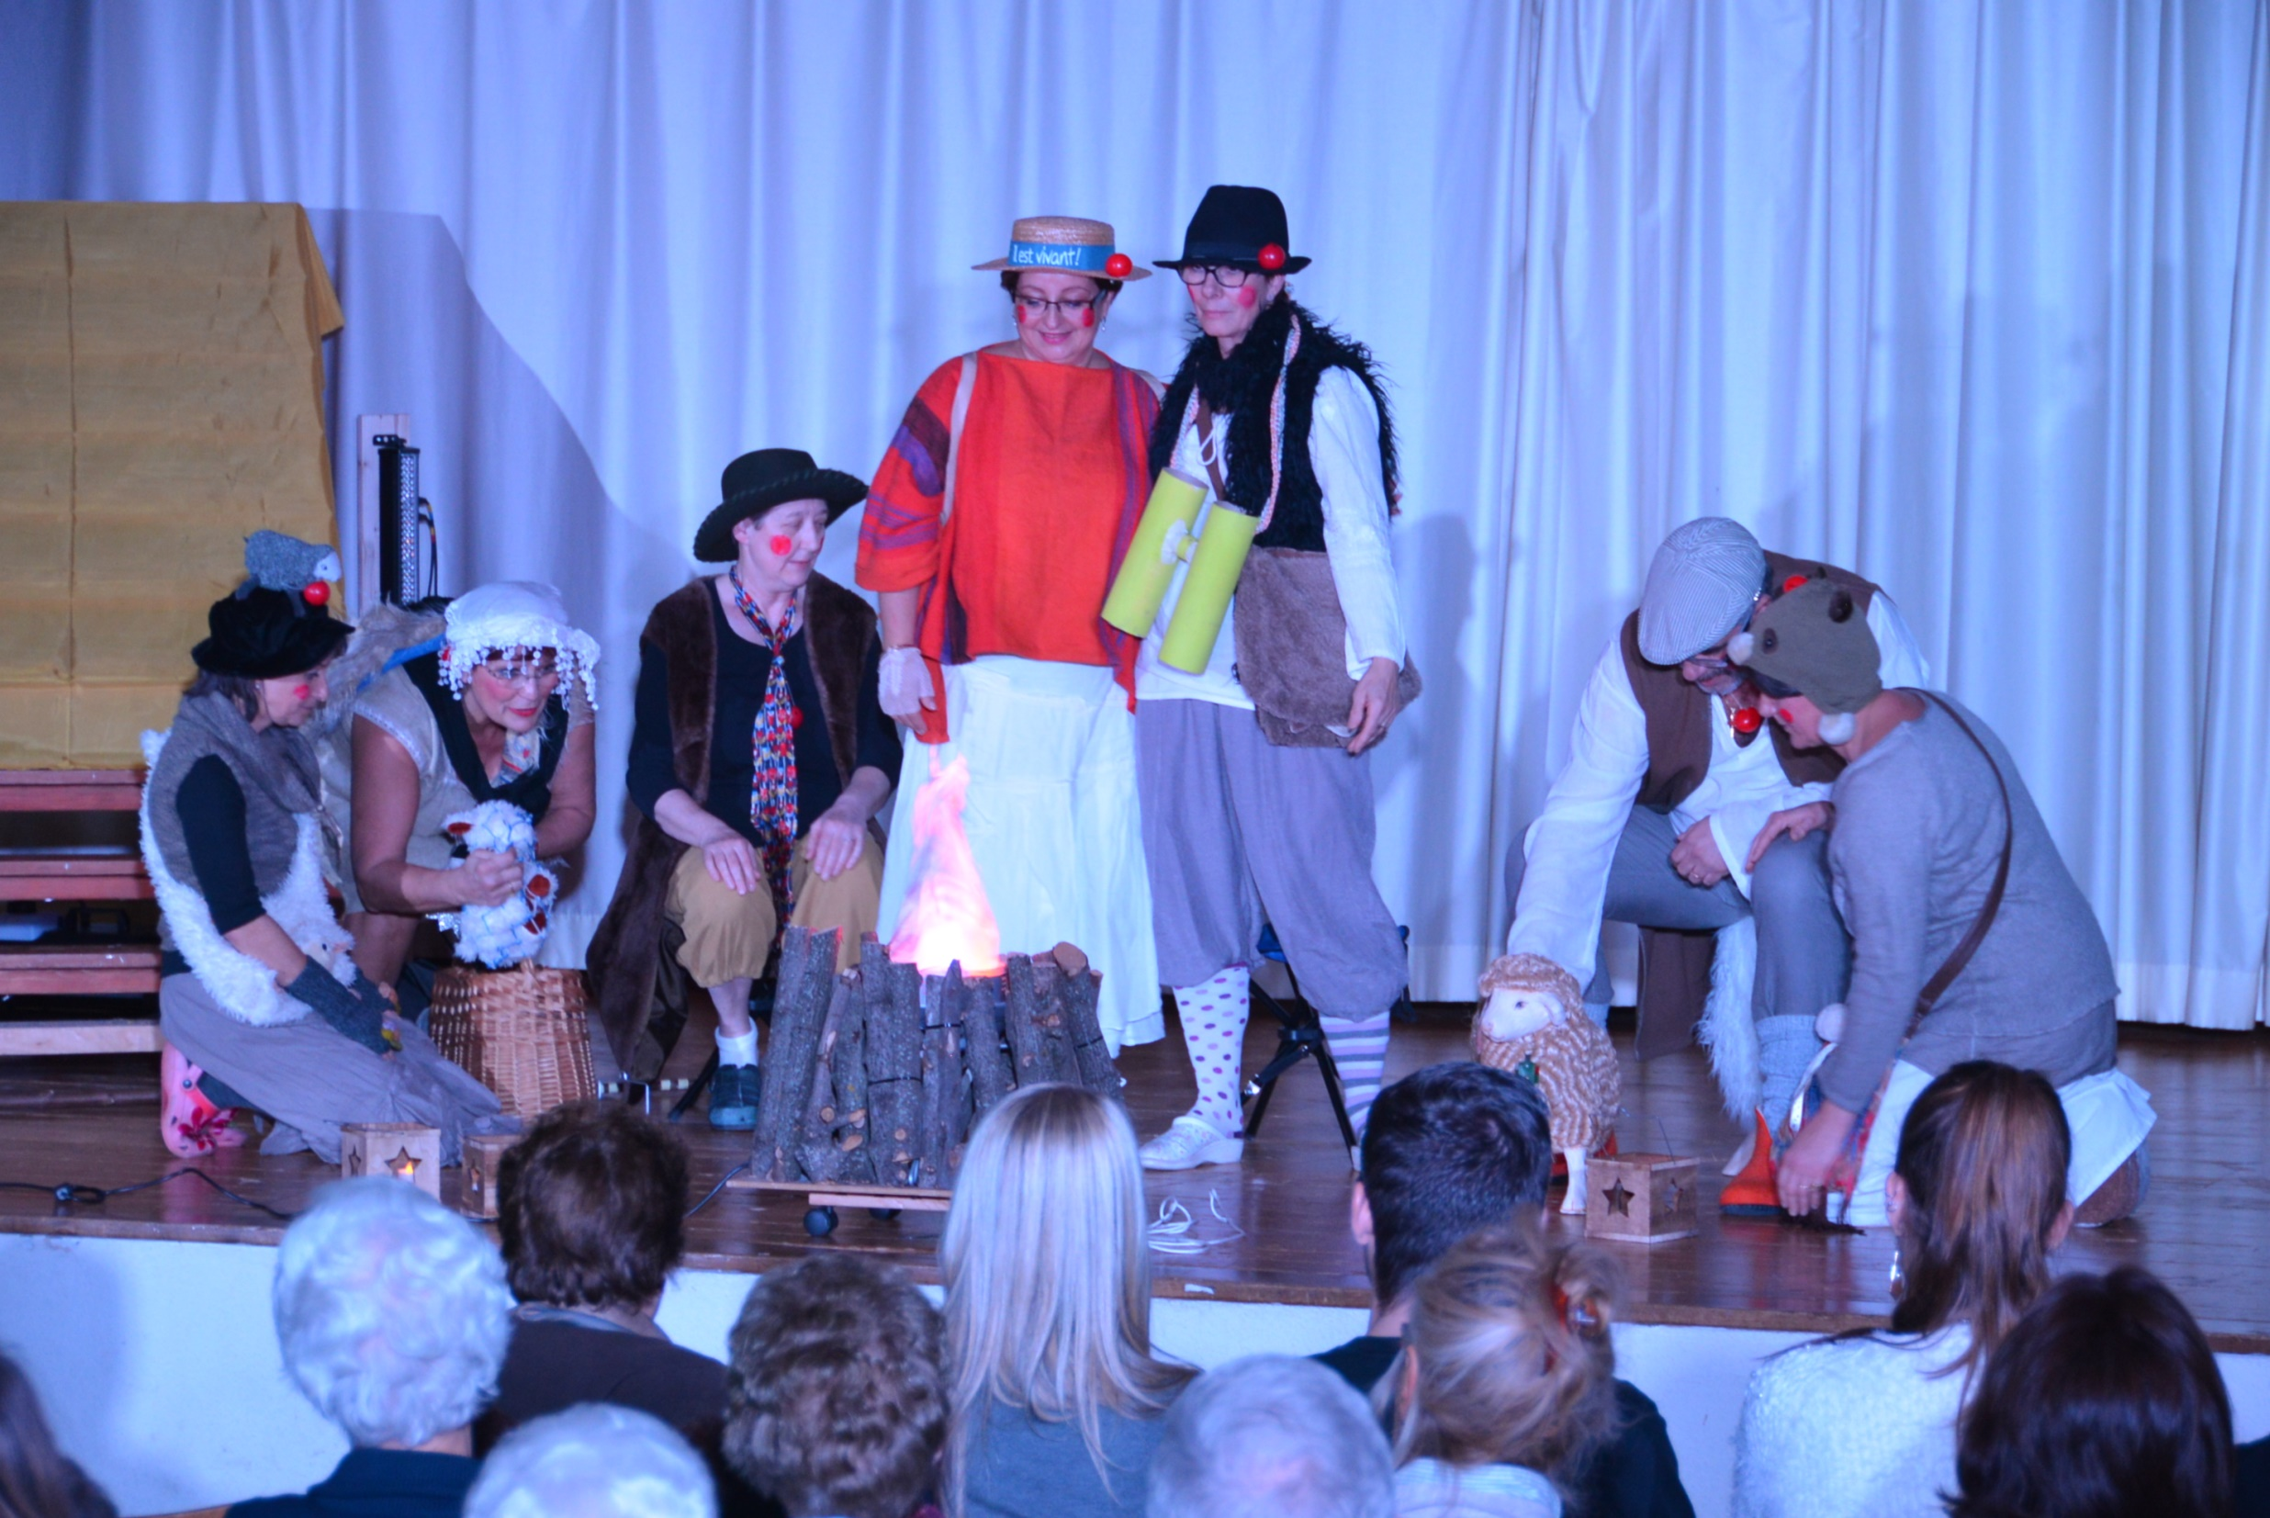

Slide 6
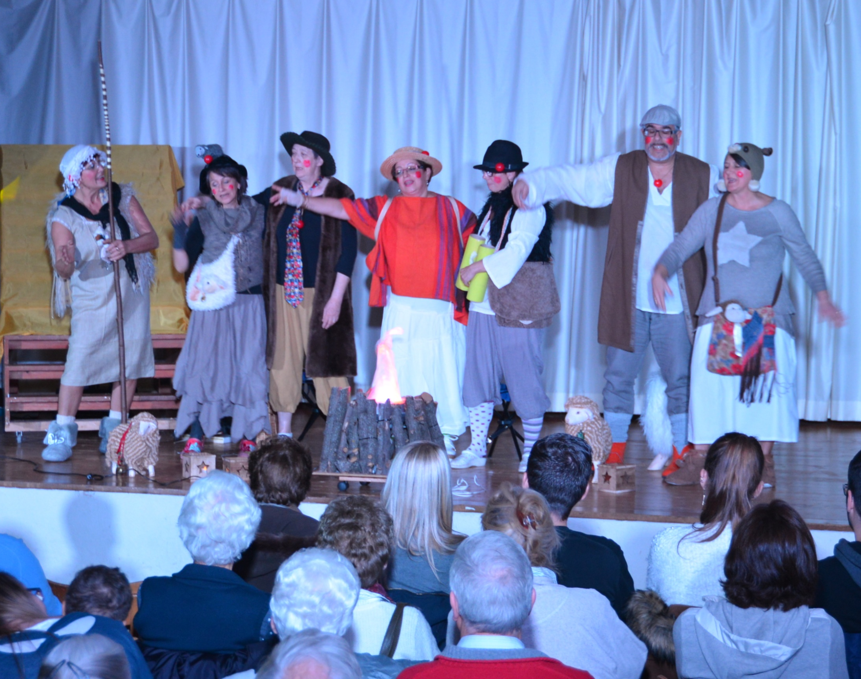

Slide 7
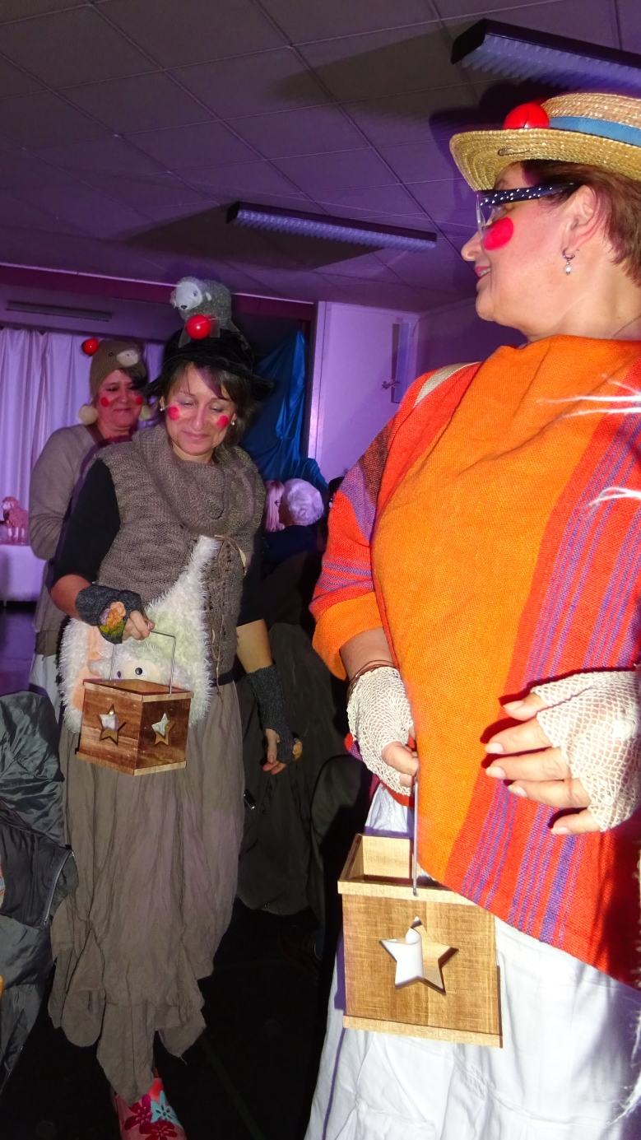

Slide 8
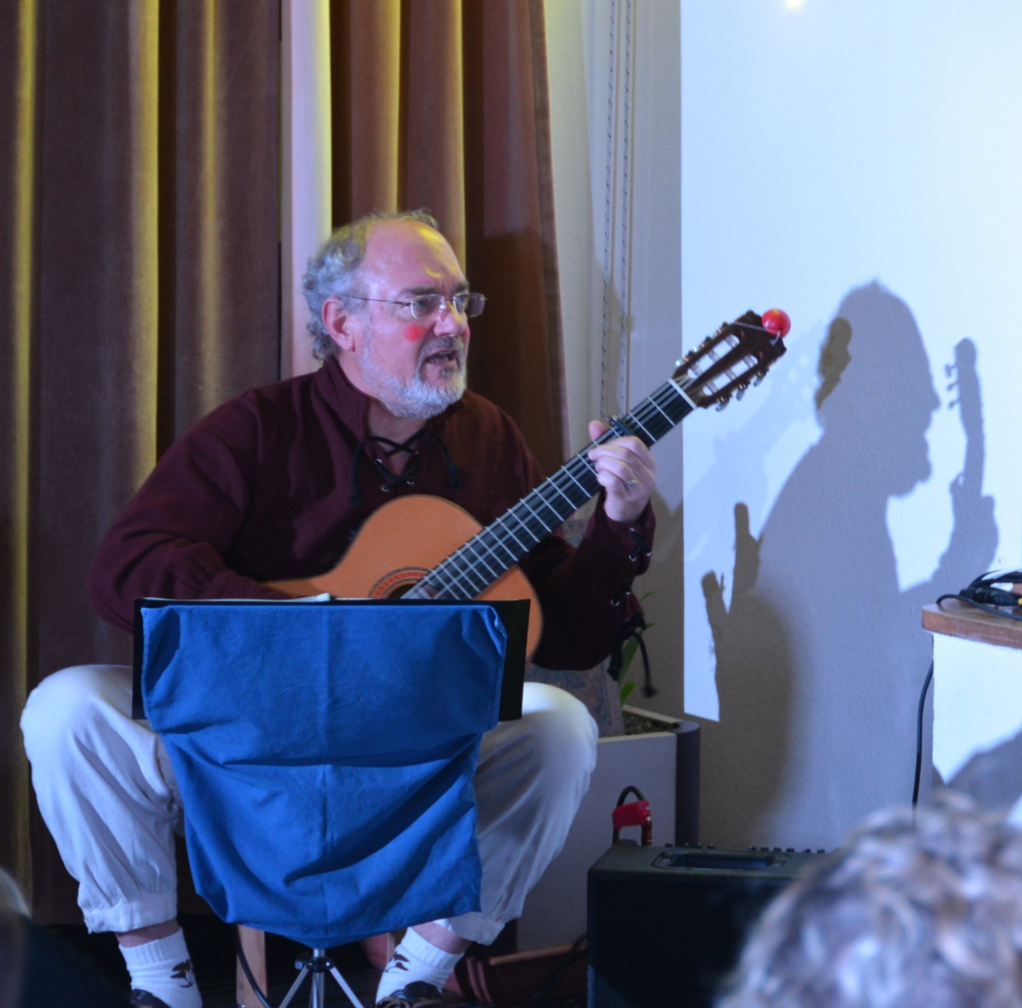
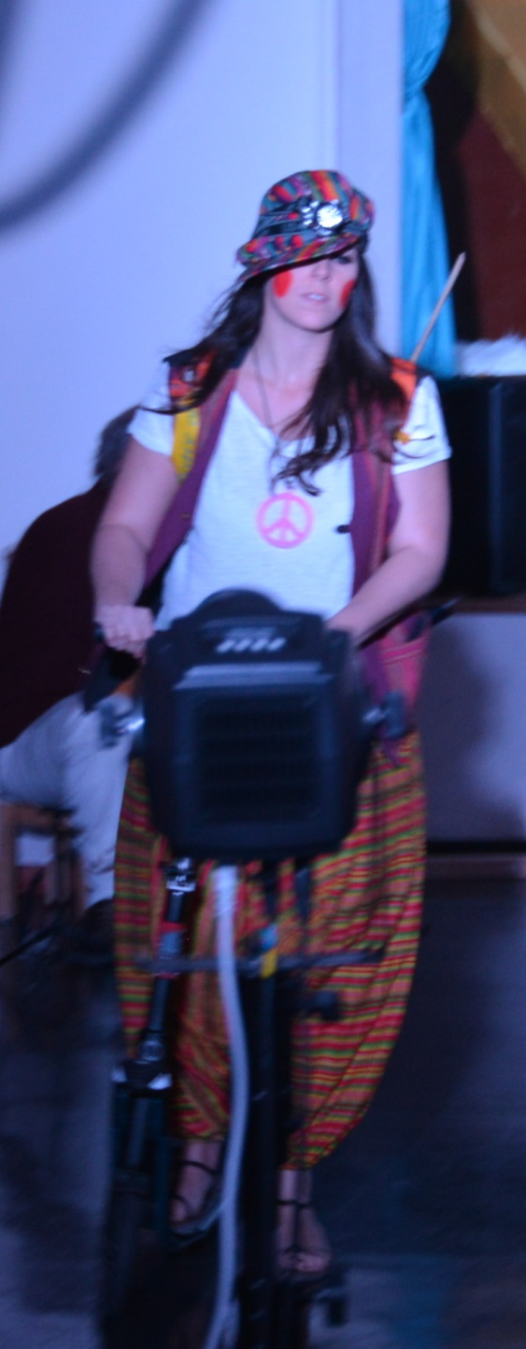
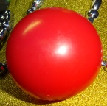

Slide 9
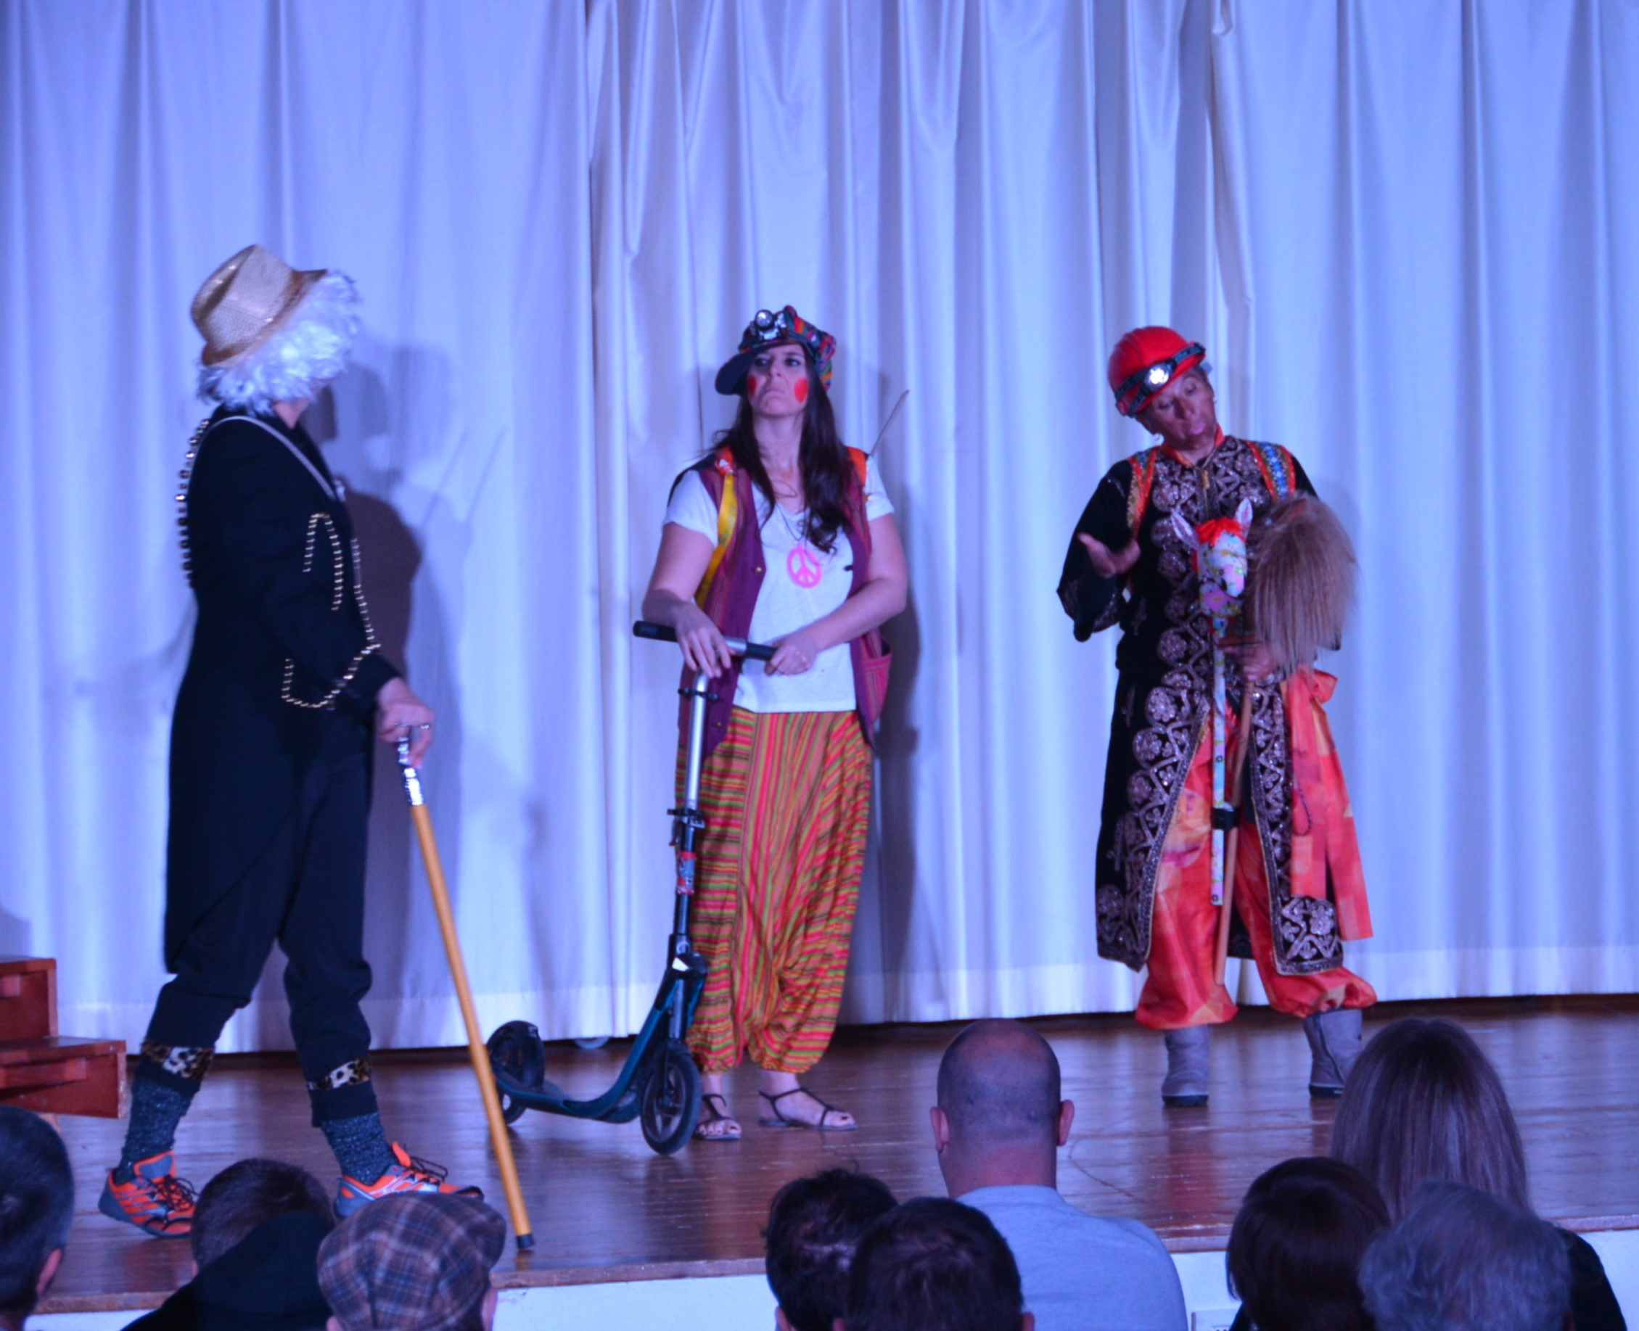

Slide 10
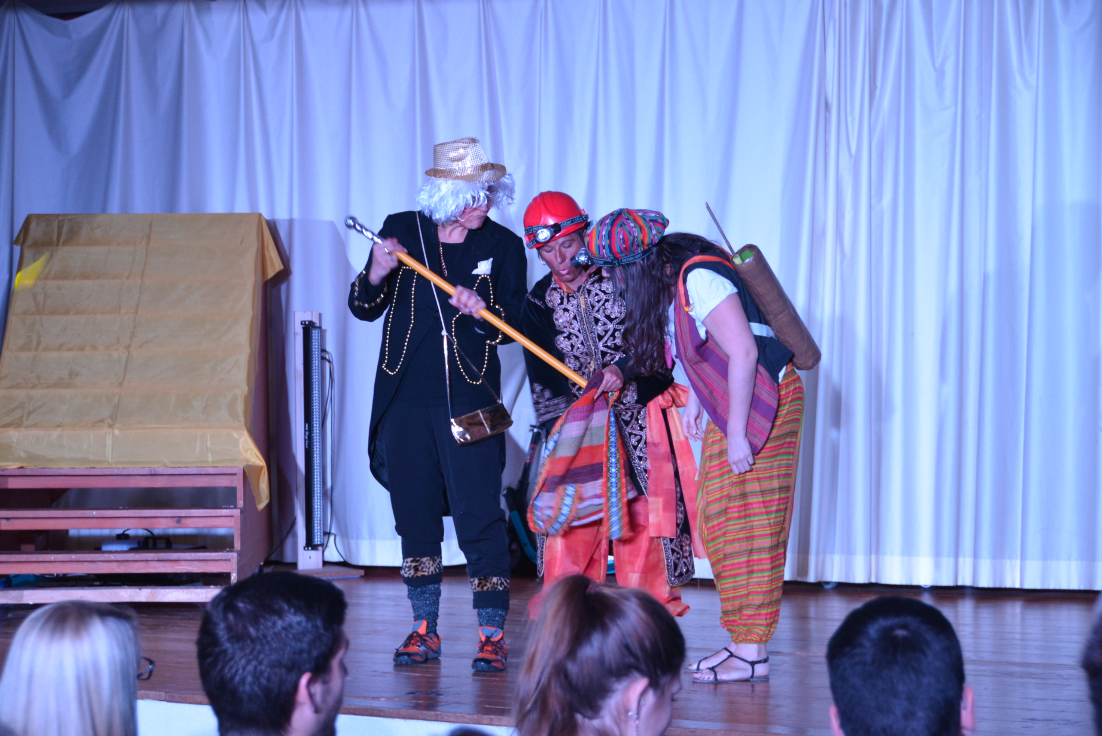

Slide 11
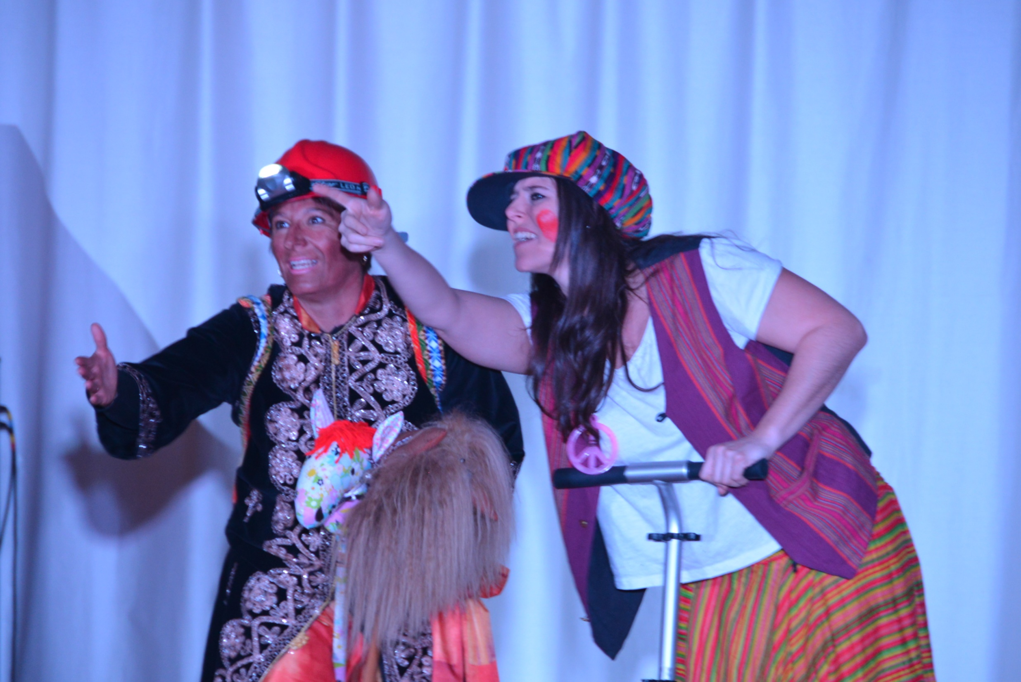

Slide 12
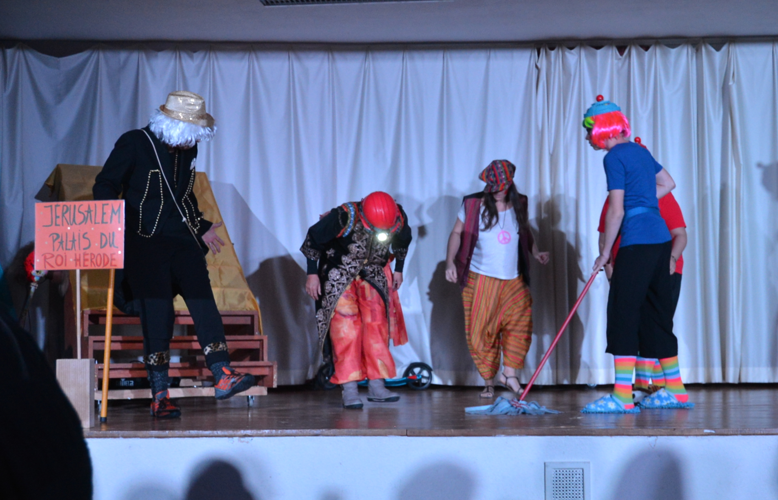

Slide 13
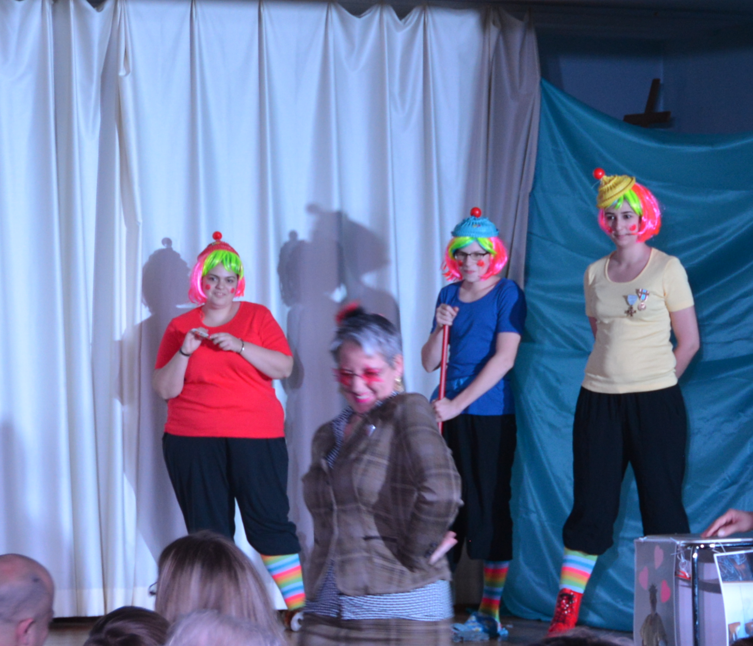

Slide 14
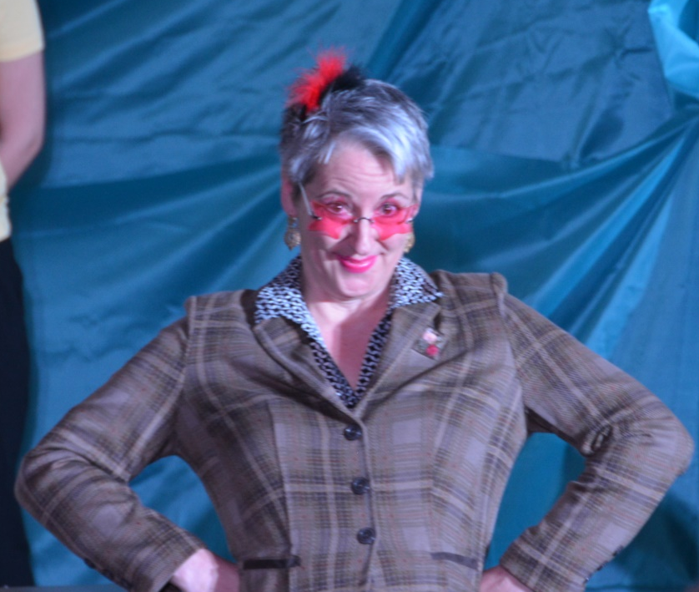
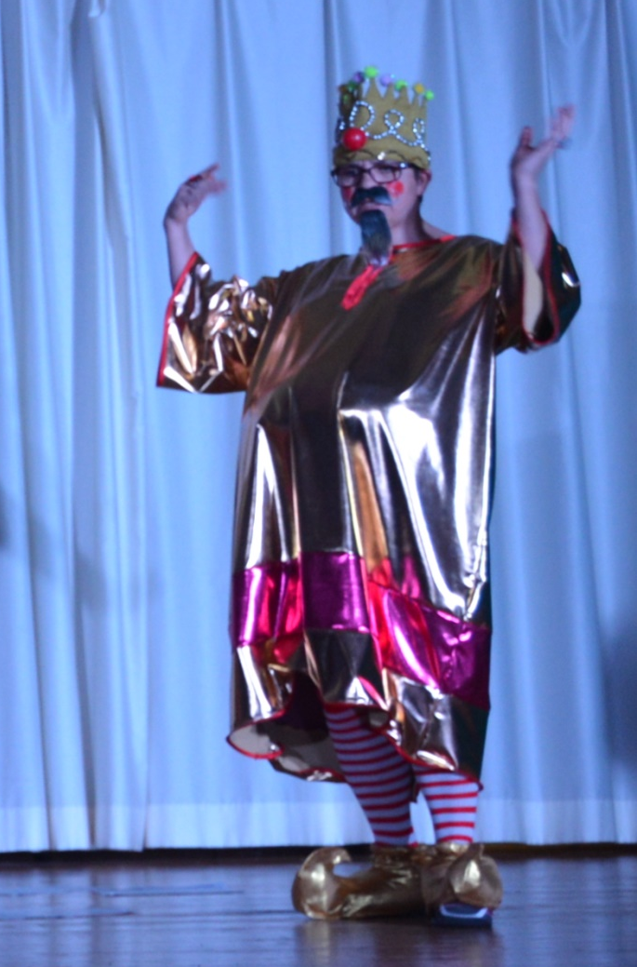
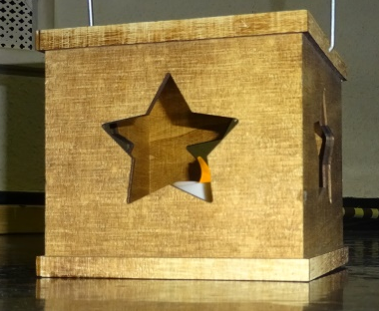
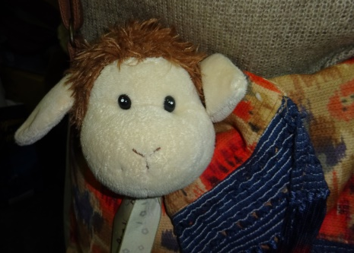

Slide 15
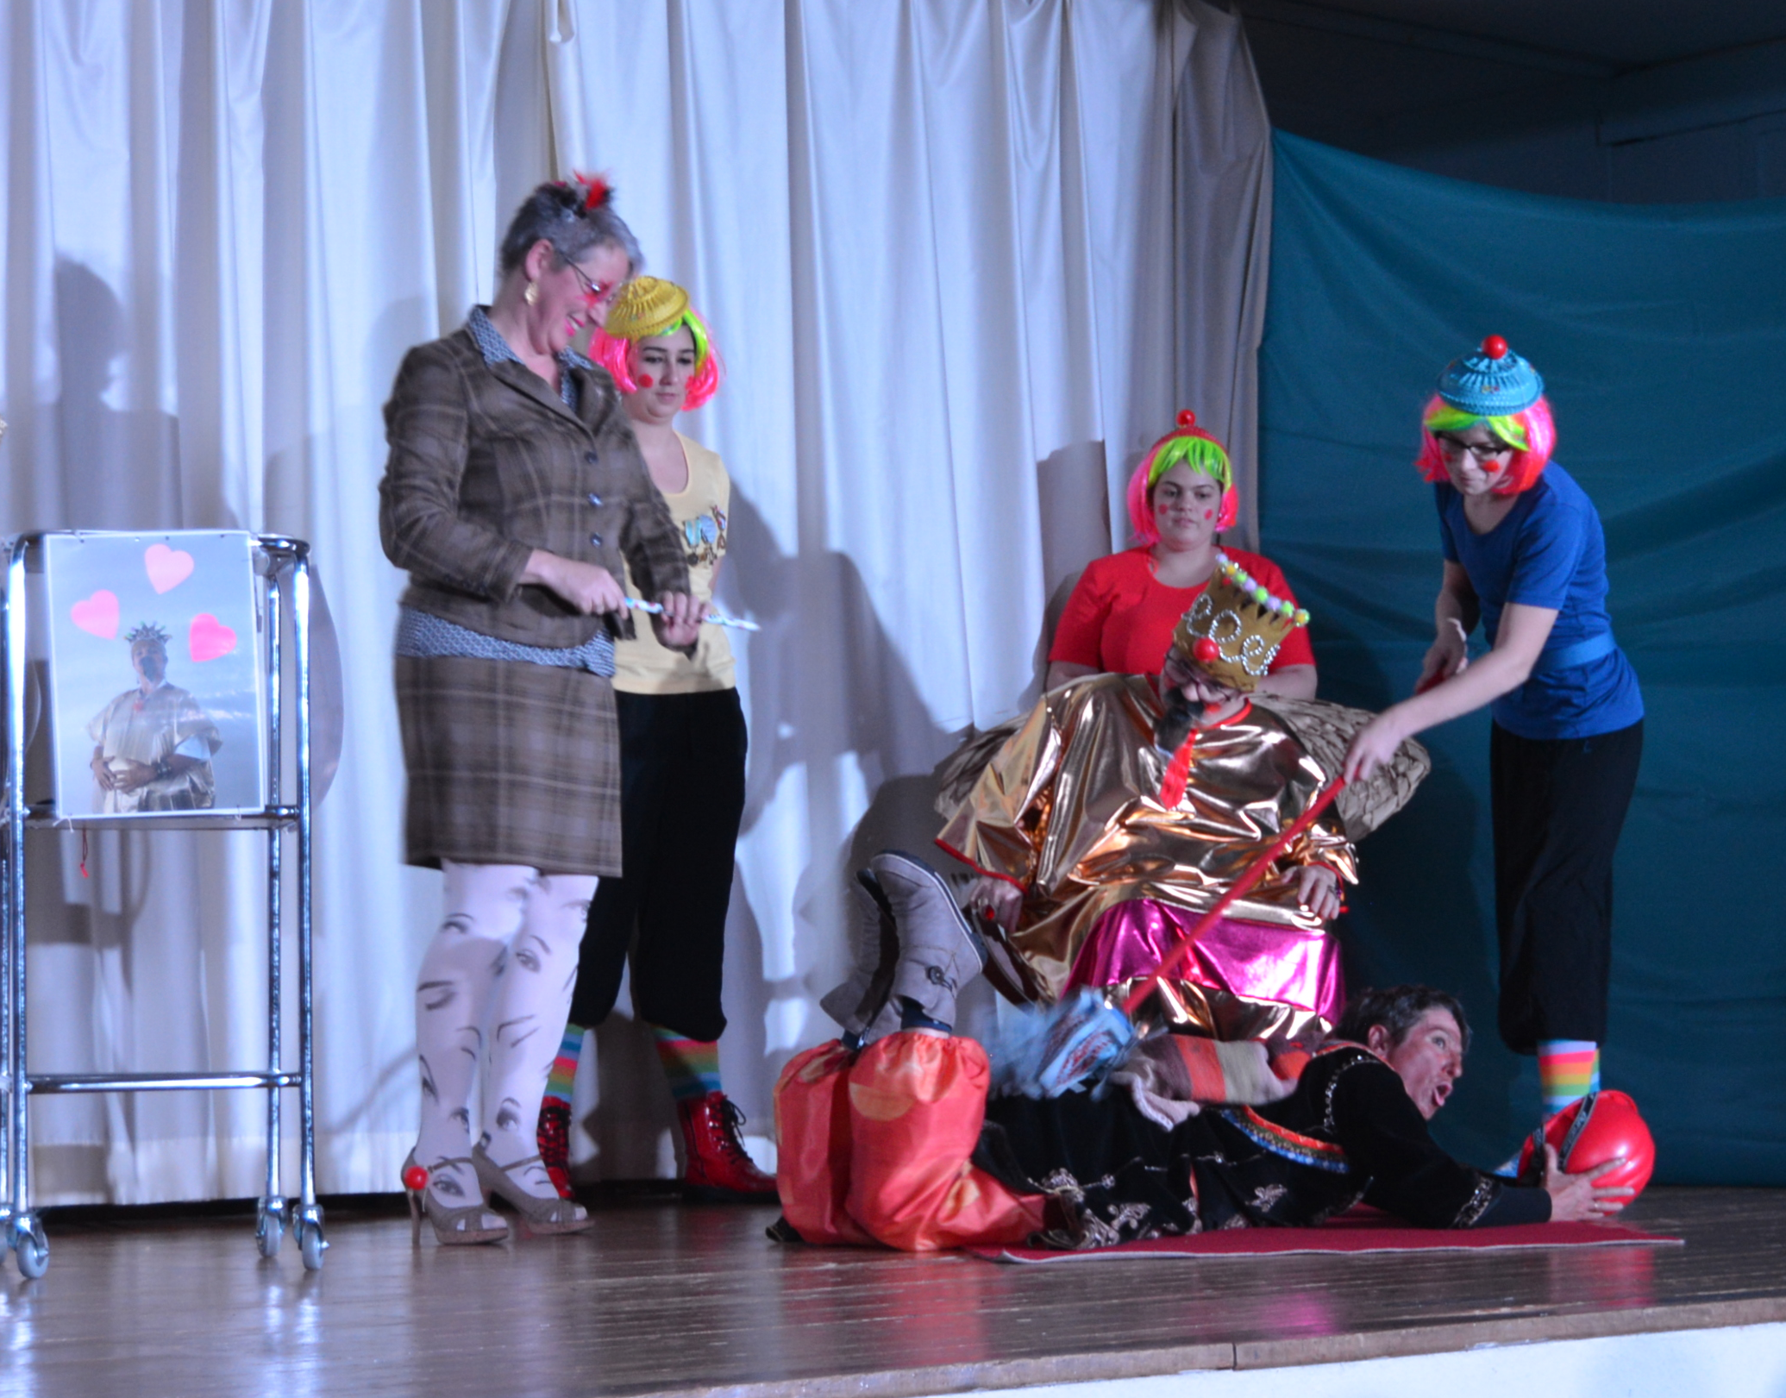

Slide 16
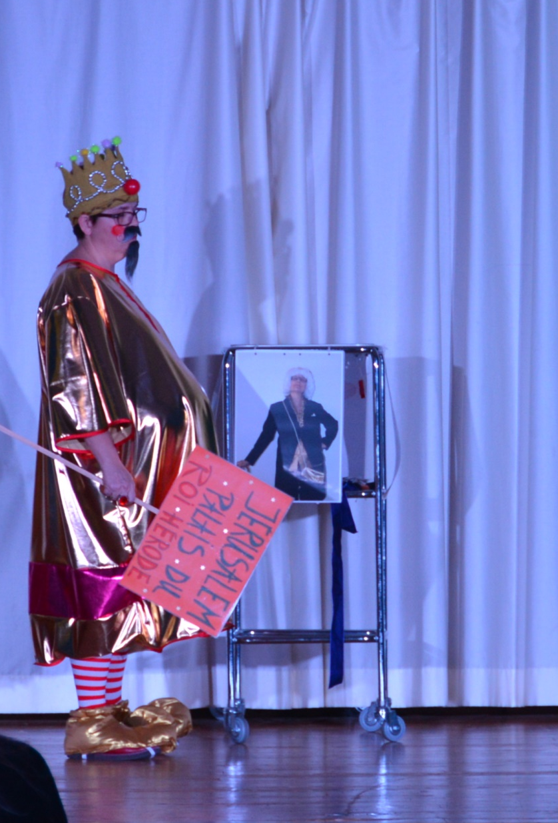

Slide 17
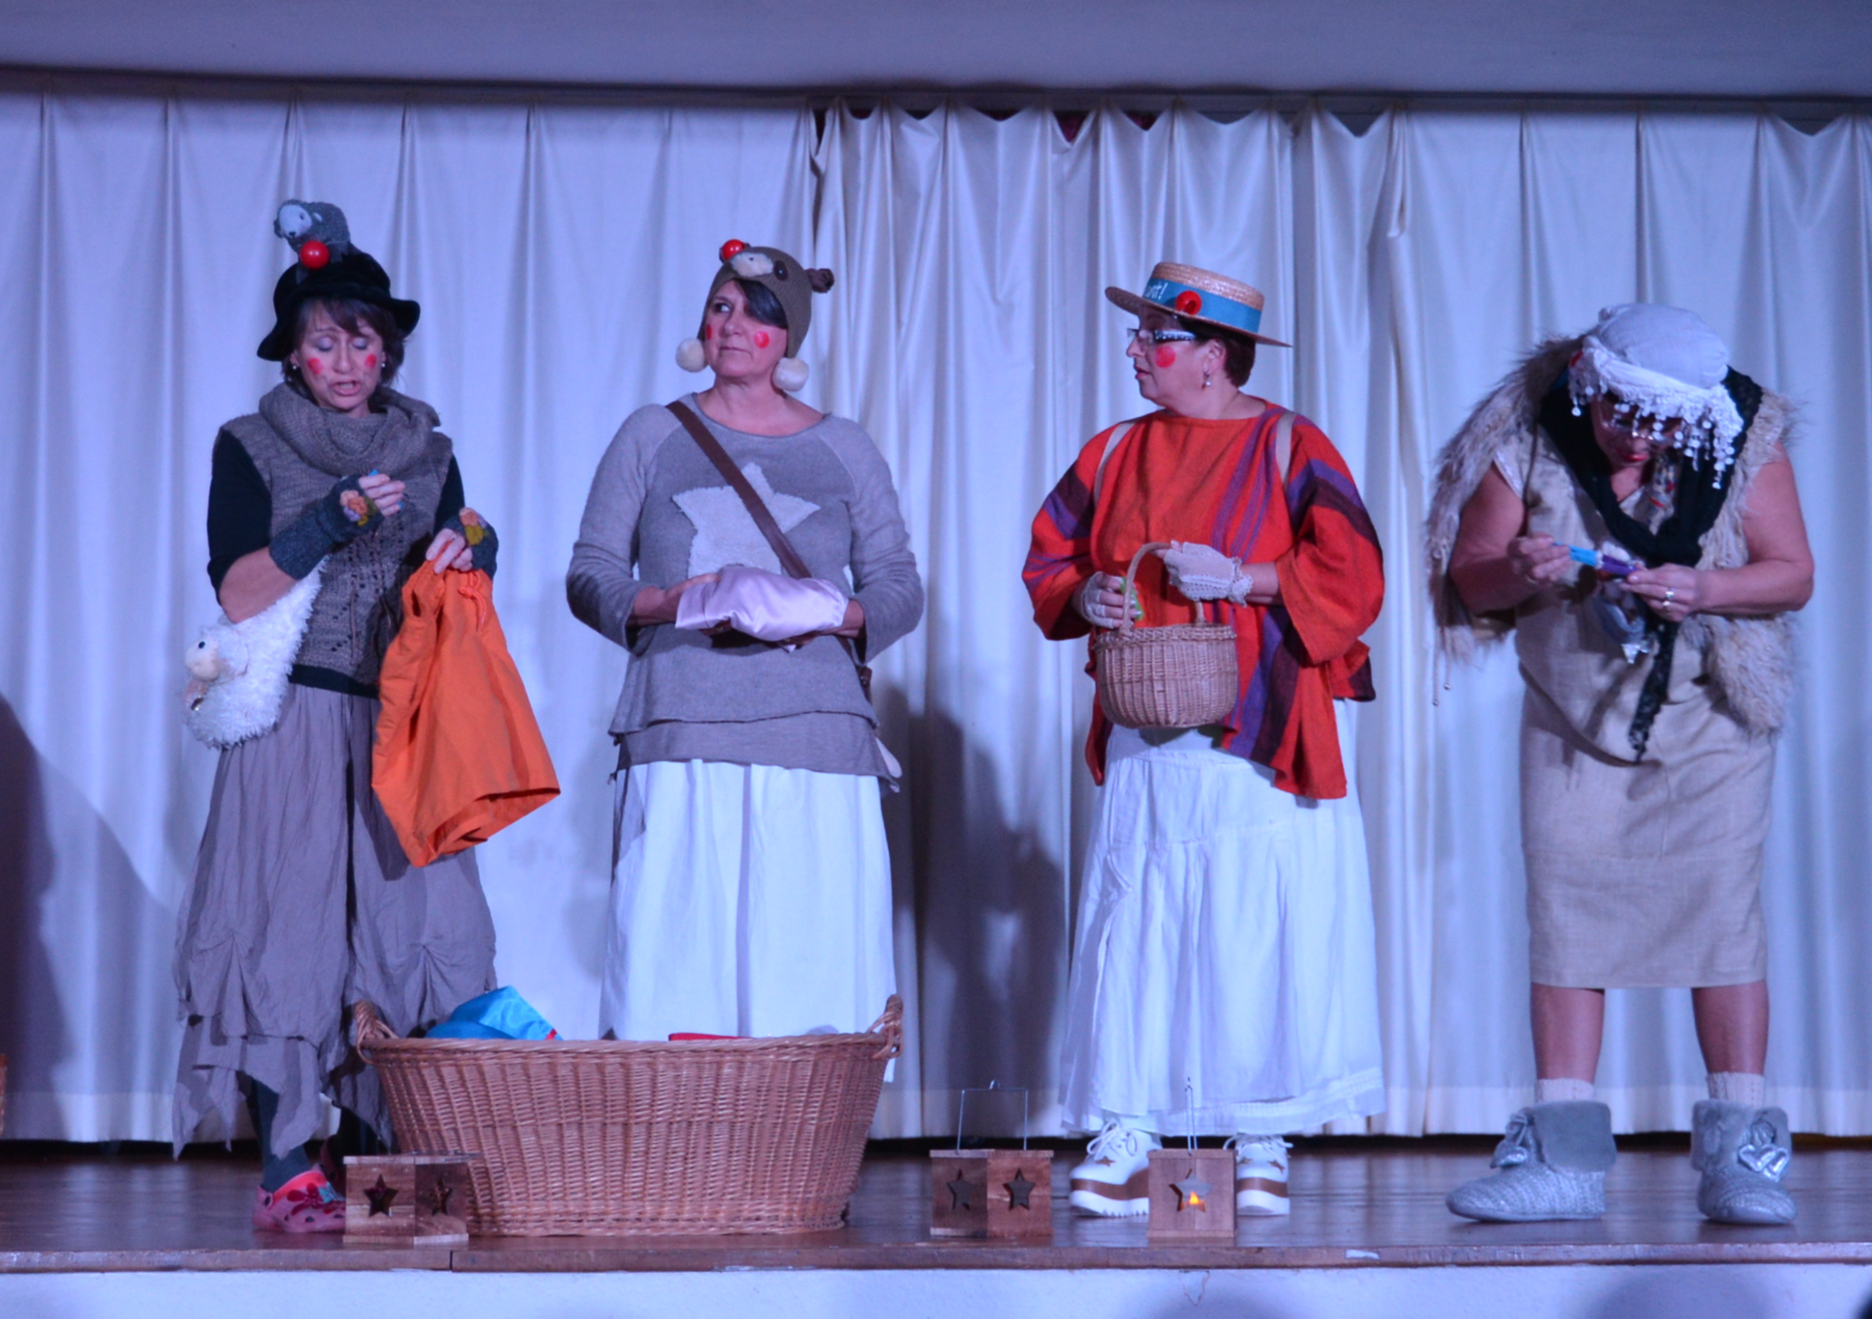

Slide 18
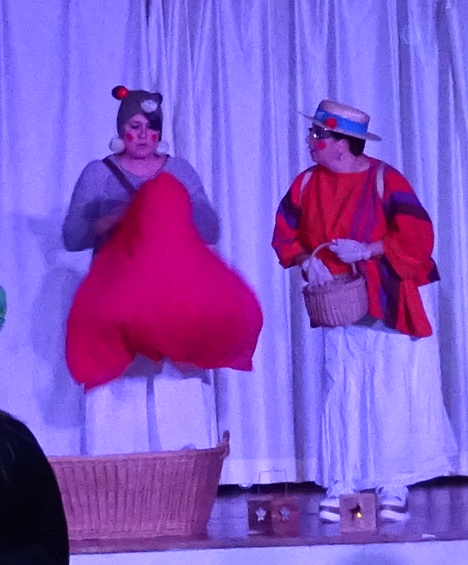

Slide 19
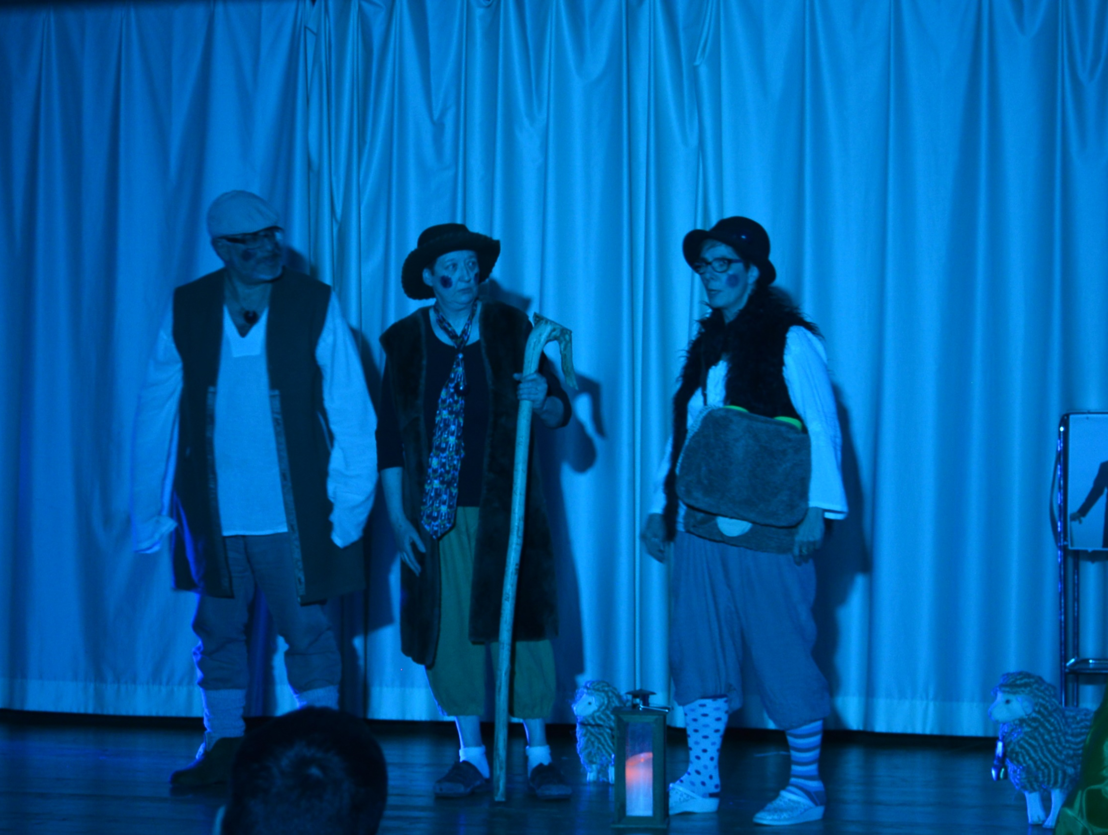

Slide 20
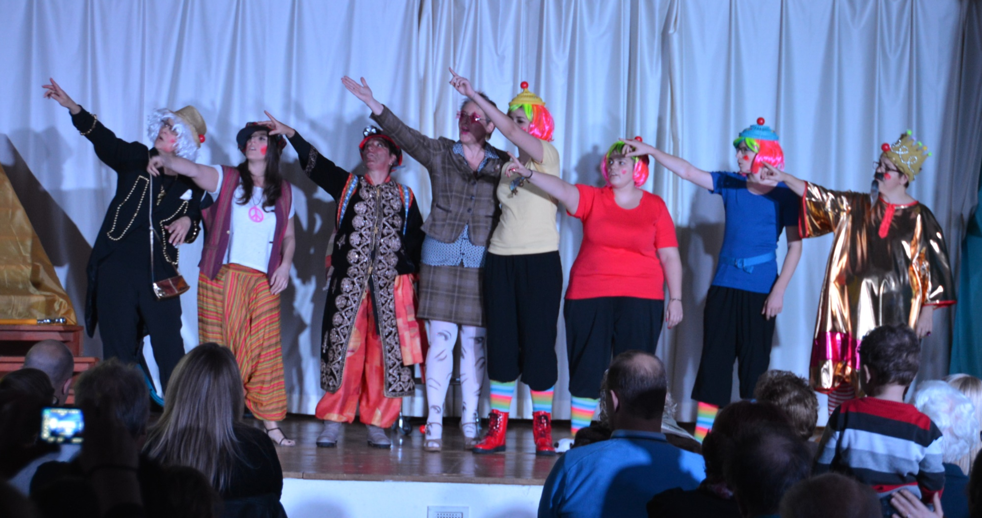

Slide 21
La Compagnie A Fleur de Ciel vous invite à son spectacle
et vous donne…« RENDEZ-VOUS SOUS L’ETOILE » !
Paroisse Ste Thérèse de Clarens :
Dimanche 6 décembre 2015 à 17h00
Paroisse Notre-Dame Immaculée d’Oron :
Vendredi 11 décembre 2015 à 19h30
Paroisse St Pierre à Fribourg :
Dimanche 20 décembre 2015 à 17h00
Paroisse St Jean-Baptiste à Grandson :
Samedi 9 janvier 2016 à 20h00
Dimanche 10 janvier 2016 à 17h00

